Slide 1

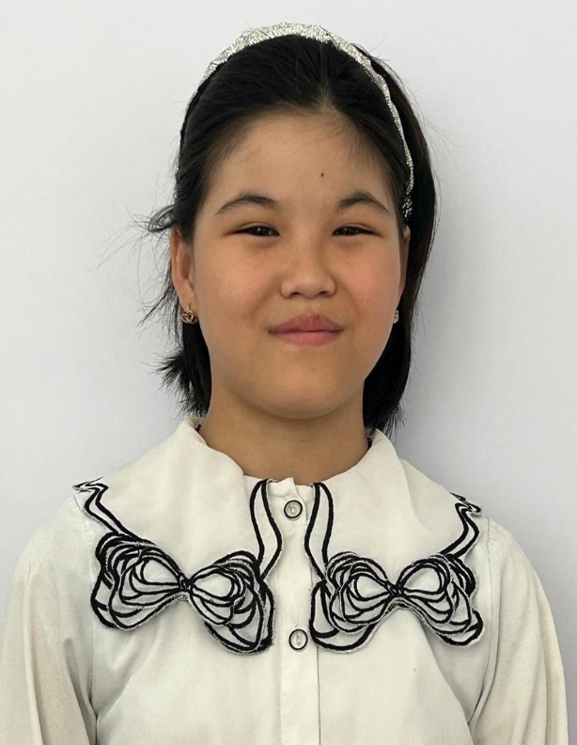

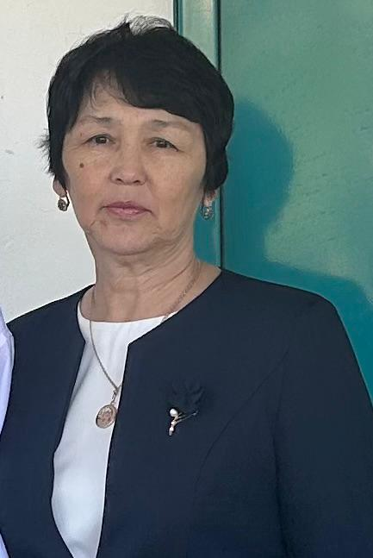

Интеллектуальный марафон «Ақ бота»
Руководитель:
Алмышева Жамиля Салемгиреевна
Казиева Жанар,ученица
6 класса КГУ «Кайрактинская ОШ – ДС»

